Slide 1
Муниципальное автономное дошкольное образовательное учреждение «Центр развития ребенка – детский сад № 91» Нижнекамского муниципального района Республики Татарстан
ПУБЛИЧНЫЙ ДОКЛАД
заведующего
Ахметшиной Эльзы Тагировны
за 2024 год

Slide 2
Регламент выступлений:
Общий анализ деятельности ДОУ за 2024 год (заведующий Ахметшина Э.Т.)
Анализ кадрового обеспечения (инспектор по кадрам Коровина А.М.)
Анализ финансовой деятельности ДОУ за 2024 год (главный бухгалтер Гайнутдинова Л.Ф.)
Анализ работы по хозяйственной части (заместитель заведующего по ХР Мингалимова Р.М.)
Анализ воспитательно-образовательной деятельности (заместитель заведующего по ВМР Проценко Л.С.)
Анализ физкультурно-оздоровительной, профилактической работы (старшая медицинская сестра Кукарина Д.М.)
Анализ выполнения колдоговорных обязательств, социальной защиты работников ДОУ (председатель профкома Проценко Л.С.)

Slide 3
ОБЩИЕ ХАРАКТЕРИСТИКИ ДОУ
Тип учреждения: дошкольное образовательное учреждение
Вид: центр развития ребенка
Учреждение функционирует: с 2011 года
Юридический и фактический адрес: город Нижнекамск, Нижнекамский муниципальный район Республики Татарстан, улица проспект Мира, дом 66
Режим работы: пятидневный с 6.00 до 18.00 часов с понедельника по пятницу за исключением выходных (суббота, воскресенье) и нерабочих праздничных дней.
Действует на основании: Устава (утвержден Постановлением руководителя ИК НМР РТ № 1931 от 30.03.2021г.), Лицензии на право осуществления образовательной деятельности (Министерство образования и науки РТ от 16 декабря 2016 года, регистрационный № 9317. Серия 16Л01 № 0005383. Срок действия лицензии «бессрочно».

Slide 4
Географические и социокультурные показатели ближайшего окружения ДОУ
Здание ДОУ отдельно стоящее, двухэтажное, расположенное рядом с жилыми домами. Участок огорожен забором, имеются газоны, асфальтированные дорожки, спортивная площадка.
На территории ДОУ расположено 12 прогулочных участков, на каждом из которых имеются веранды, песочницы и другое игровое оборудование.
Центральное отопление, водоснабжение, канализация, соответствует санитарно-эпидемиологическим правилам и нормативам для ДОУ.
Ближайшее окружение: СОШ № 32, Гимназия «Адымнар» а также ДОУ № 86,87,84,99,94 и филиал городской библиотеки семейного чтения № 4

Slide 5
Цель - всестороннее формирование личности ребенка с учетом особенностей его физического, психического развития, индивидуальных возможностей и способностей, обеспечение готовности к школьному обучению.
Основные задачи:
охрана жизни и укрепление здоровья детей, создание условий, обеспечивающих эмоциональное благополучие каждого ребенка;
создание максимальных условий, обеспечивающих интеллектуальное, личностное и физическое развитие детей;
приобщение детей к общечеловеческим ценностям;
взаимодействие с семьей с целью обеспечения полного развития ребенка;

Slide 6
Количество групп, мест и воспитанников
Прием детей в ДОУ осуществляется в соответствии с административным регламентом «Постановка на учет и зачисление детей в образовательные учреждения»
Образовательное учреждение рассчитано на - 265 мест
Площадь учреждения в том числе занимают 13 групп
На 28 декабря 2024 года наполняемость детьми составляет - 198 детей в возрасте от 3 до 7 лет. Всего функционирует 10 групп из них 7 групп общеразвивающей направленности, 3 группы компенсирующей:
1 группа для детей 3-4 лет (№ 14) – 27 детей;
3 группы для детей с 4-5 лет (№ 1, 2, 5 лог) – 50 детей;
3 группы для детей 5-6 лет (№ 11, 13, 7 лог) - 64 детей;
3 группы для детей 6-7 лет (№ 3 лог, 8, 10) – 57 детей

Slide 7
Сведения о контингенте детей
Наименование | 2022 год | 2023 год | 2024 год
Количество функционирующих групп в текущем году | 12 | 12 | 10
Количество групп по возрастам 1-3 года | 2 | 2 | -
3-4 лет | 2 | 1 | 1
4-5 лет | 3 | 3 | 3
5-6 лет | 3 | 3 | 3
6-7 лет | 2 | 3 | 3
Общая численность воспитанников на конец текущего года | 256 | 244 | 198
Из них девочки/мальчики: | 123 (48%) /133 (52%) | 118 (48%) /126 (52%) | 100 (51%) /98 (49%)
Национальный состав (русские/ татары/другие национальности) | 145/107/4 | 149/91/4 | 111/81/6
Текучесть состава воспитанников (количество прибывших/убывших | 113/98 | 72/67 | 15/60

Slide 8
Кадровое обеспечение ДОУ
Докладчик: Инспектор по кадрам Коровина А.М.
Распределение персонала по стажу работы
Год | Количество сотрудников | До 3 лет | От 3 до 75 | От 5 до 10 | От 10 до 15 | От 15 до 20 | 20 и более
2022 | 73 | 3 | 4 | 11 | 13 | 16 | 26
2023 | 66 | 2 | 5 | 9 | 11 | 14 | 25
2024 | 55 | 1 | 2 | 8 | 10 | 8 | 26

Slide 9
Распределение персонала по возрасту
Год | Кол. сотрудников ДОУ | Моложе 25 | 25-29 лет | 30-34 года | 35-39 лет | 40-44 года | 45-49 лет | 50-54 года | 55-59 | 60-64
2022 | 73 | 2 | 3 | 6 | 8 | 10 | 9 | 10 | 7 | 10
2023 | 66 | 0 | 4 | 7 | 6 | 8 | 7 | 9 | 6 | 9
2024 | 55 | 0 | 3 | 7 | 10 | 5 | 9 | 5 | 4 | 6

Slide 10
Образование сотрудников в 2024 году
35 -сотрудника имеет высшее образование
17- среднее профессиональное

Slide 11
Общая численность сотрудников
В декретном отпуске
2022 год – 4 человек
2023 год – 6 человек
2024 год - 7 человек
2022 год – 51 сотрудников
2023 год – 66 сотрудников
2024 год - 55 сотрудников
по договору ГПХ 3 человека
5 внешних совместителей

Slide 12


Анализ финансовой деятельности ДОУ
за 2024 год
Докладчик: главный бухгалтер Гайнутдинова Л.Ф.
Смета детского сада
2024 год - 48 млн. 692 тыс. рублей
Родительские взносы – 7 млн. 79 тыс.
Республиканский бюджет – 12 млн. 445 тыс.
Бюджетные субсидии – 27 млн. 760 тыс.
Платные услуги – 1 млн. 408 тыс.

Slide 13
Из них:
4 237 000,20 1 932 000,34
РОДИТЕЛЬСКИЕ ВЗНОСЫ
Организация питания воспитанников
Заработная плата

Slide 14
Бюджетные субсидии
Электроэнергия - 900 тыс. Педагоги
Отопление – 1 млн. 8 тыс. 20 млн. 635 тыс.
Вода и стоки – 307 тыс. МОП
Вывоз ТКО – 89 тыс. 16 млн. 453 тыс. руб.
Земельный налог – 410 тыс.
Услуги по содержанию имущества
и прочие услуги – 1 млн. 8 тыс.
Приобретение ОС и МЗ – 727 тыс.
Коммунальные расходы
Заработная плата

Slide 15
27 000,00 12 445 000,34
Республиканский бюджет
Новогодние подарки
Заработная плата

Slide 16
Расходы детского сада:
Заработная плата с начислениями на оплату труда - 37 088 431,07
Коммунальные услуги – 2 247 392,14
- Водоснабжение - 307 000,40
- Электроэнергия - 900 000,86 Местный бюджет
- Отопление - 1 225 000,26
- Вывоз и захоронение ТКО - 89 000,48
Налоги – 410 000,00 – сверх норматив расходы отрасли «Образование»
Услуги связи – 7 200,00
Увеличение материальных запасов – 71 302,89
Методическое пособие – 3 536 (Муниципальная программа “Сохранение, изучение и развитие государственных языков РТ)
Моющие и дезинфицирующие средства – 184 380,52
Спецодежда – 30 114,00

Slide 17
Работы и услуги по содержанию имущества
Дератизация и дезинсекция – 12 765,86
ТО АПС – 33 441,41
ТО видеонаблюдения, КТС, тех.средств пожарной сигнализации – 16 389,12
ТО узлов учета тепловой энергии, ГВС и ХВС и погод.регулир.– 63 068,61
ТО и перезарядка огнетушителей – 7 842,64
Поверка весов – 6 911,17
Лабораторные исследования – 33 386,80
Прочие работы и услуги – 62 812,98
Услуги Охраны – 13 693,68 (Программа "Профилактика правонарушений и преступлений в Нижнекамском муниципальном районе)

Slide 18
-
Приобретение основных средств – 286 219,95
Насос циркуляционный – 84 200,00
Тревожные радиокнопки - 37 980,00
Весы электронные – 5 950,00
Холодильный шкаф - 82 000,00
Кипятильник – 18 690,00
Мясорубка – 57 399,95

Slide 19
Доходы от оказания дополнительных платных образовательных услуг за 2024 год
1 408 000

Slide 20
Израсходовано :
Заработная плата – 821 364,23
Услуги связи интернет – 39 960,00
Коммунальные услуги- 22 400,00
Услуги на содержание имущества (СОУТ, план график, СМИ, договора ГПХ) – 152 932,59

Slide 21
Средняя заработная плата
Заработная плата | 2022 | 2023 | 2024
Педагогические работники | 42,1 | 48,8 | 58,6
Младший обслуживающий персонал | 23,3 | 25,2 | 33,3

Slide 22
Анализ работы по хозяйственной части ДОУ
за 2024 год
Докладчик: заместитель заведующего по ХР
Мингалимова Р.М.
договора с обслуживающими организациями
антитеррористическая безопасность
мероприятии в целях экономии
анализ по коммунальным услугам

Slide 23
Зоны ответственности:
сохранность здания дошкольного учреждения и имущества, обеспечение чистоты и порядка в помещениях и на участках ДОУ
Бесперебойная работа оборудования, водоснабжения, исправность освещения, системы отопления и вентиляции
противопожарная безопасность и организация труда обслуживающего персонала
меры по обеспечению сохранности здания, хозяйственного инвентаря и состояния оборудования
контроль за своевременным и полным выполнением договорных обязательств, порядка оформления финансово – хозяйственных операций, контроль за температурным режимом в здании

Slide 24
Анализ работы по хозяйственной части ДОУ
за 2024 год
Докладчик: заместитель заведующего по ХР
Мингалимова Р.М.
договора с обслуживающими организациями
служба Отдела Вневедомственной Охраны;
ООО «Ритм Защиты»;
ООО «Мониторинговые системы», ТО системы «Стрелец Мониторинг»;
ООО «Инженерный центр - НК»

Slide 25
Анализ работы по хозяйственной части ДОУ
за 2024 год
Для обеспечения безопасности проводятся следующие мероприятия:
составлен Паспорт антитеррористической защищенности учреждения в соответствии с требованиями нормативных документов;
проводятся осмотры помещения и территории детского сада на отсутствие взрывчатых веществ;
установлена автоматическая пожарная сигнализация;
проводятся инструктажи сотрудников по повышению антитеррористической безопасности детского сада и правилам поведения в случае возникновения различных ЧС, по плану проводятся занятия по ГО и ЧС;
организовано хранение запасного и рабочего комплектов ключей от всех помещений.

Slide 26
Горячее водоснабжения
2023 г-1 149,65 куб.м
2024 г- 1 654,56 куб.м
Экономия – 0,6%

Slide 27
Электроэнергия
2023г-69 768 кВт
2024г-68 199 кВт
Перерасход - 28%

Slide 28
Тепловая энергия
2023г -783,03 Гкал
2024г-711,34Гкал
Перерасход - 9,7%

Slide 29
Водоотведение
2023г -783,03 Гкал
2024г-711,34Гкал
Перерасход- 7,4%

Slide 30
ГВС+ХВС
2023г -783,03 Гкал
2024г-711,34Гкал
Экономия- 10,07%

Slide 31
ГВС+ХВС на одного человека
2023 г -783,03 Гкал
2024 г-711,34Гкал
Экономия- 10,07%

Slide 32
ГВС на одного человека
2023 г -783,03 Гкал
2024 г-711,34Гкал
Экономия- 10,07%

Slide 33
ГВС на одного человека
2023 г -783,03 Гкал
2024 г-711,34Гкал
Экономия- 10,07%

Slide 34
ХВС на одного человека
2023 г -783,03 Гкал
2024 г-711,34Гкал
Экономия- 10,07%

Slide 35
Анализ результативности работы методической службы ДОУ за 2024 год
Докладчик: заместитель заведующего по ВМР
Проценко Л.С.
Цель – организация непрерывной деятельности по повышению профессиональной компетентности педагогов в вопросах качественной реализации основной образовательной программы учреждения.
Задачи:
Анализ состояния воспитательно-образовательной деятельности педагогов
Изучение результативности педагогического опыта в ДОУ, обобщение, распространение
Формирование банка информации по основным направлениям системы развития образования
Создание условий для повышения профессионального уровня педагогов
Оказание поддержки педагогическим работникам в инновационной деятельности, помощь в подготовке к аттестации

Slide 36
Направления работы методической службы
Аналитическое
Информационное
Организационно-методическое
Консультационная деятельность
Формы работы
С педагогическим коллективом
С конкретным педагогом
тематические педагогические советы семинары – практикумы творческие отчеты
круглые столы
мастер – классы
деловые игры
индивидуальные консультации наставничество
самообразование
курсовая подготовка
авторские разработки

Slide 37
 | 2022 год | 2023 год | 2024 год
Количество педагогов | 31 | 27 | 27
Обобщили опыт работы по теме самообразования | 2 (6%) | 2 (7%) | 6 (22%)
Получили рецензию на авторскую методическую разработку | 1 (3%) | 1 (4%) | 2 (7%)
Имеют авторские методические разработки | 8 (26%) | 6 (22%) | 5 (19%)

Slide 38
Количество результативных участий педагогов в профессиональных конкурсах
 | 2022 год | 2023 год | 2024 год
Количество педагогов | 31 | 27 | 27
Международный | - | 1 (4%) | 2 (7%)
Всероссийский | 6 (19%) | 8 (30%) | 3 (11%)
Республиканский | 2 (6%) | 5 (19%) | 4 (15%)
Региональный | 3 (10%) | 5 (19%) | 5 (19%)
Муниципальный | 3 (10%) | 2 (7%) | 3 (11%)
Итог: | 14 (45%) | 21 (78%) | 18 (67%)

Slide 40
Наименование | 2022 год | 2023 год | 2024 год
Количество педагогов | 31 | 27 | 27
Высшее образование | 26 (84%) | 23 (85%) | 25 (93%)
Средне - профессиональное | 5 (16%) | 4 (15%) | 2 (7%)
Обучаются в Вузах | 2 (6%) | - | -

Slide 41
 | 2022 год | 2023 год | 2024 год
Количество педагогов | 31 | 27 | 27
Прошли курсы ПК Бюджетные Внебюджетные Дополнительные | 7 (23%) - 2 (6%) | 6 (22%) - - | 7 (26%) 2 (7%) -

Slide 42
 | Всего педагогов | Высшая категория | Первая категория | Нет категории | СЗД
2022 год | 21 | 3 (14%) | 13 (62%) | 5 (24%) | 2 (9%)
2023 год | 21 | 3 (14%) | 13 (62%) | 5 (24%) | 2 (9%)
2024 год | 23 | 3 (13%) | 12 (52%) | 8 (35%) | 0

Slide 43
Наименование | 2022 год | 2023 год | 2024 год
Почетная грамота МОиН РТ | 1 | 1 | -
Почетная грамота Главы ИК НМР РТ | 1 | - | -
Почетная грамота УДО ИК НМР РТ | 3 | 1 | -
Благодарственное письмо УДО ИК НМР РТ | - | - | -
Благодарственное письмо от администрации ДОУ | 4 | 6 | 7
Всего: | 6 | 11 | 8

Slide 44
оперативно найти неточности в построении педагогического процесса в группе и выявить детей с проблемами в развитии
Система педагогической диагностики
позволяет
комплексно оценить качество образовательной деятельности в группе и при необходимости индивидуализировать его для достижения достаточного уровня освоения каждым ребенком содержания образовательной программы
своевременно разработать для детей индивидуальные образовательные маршруты и оперативно осуществить психолого-педагогическую поддержку
В основу диагностики заложены образовательные результаты в соответствии ФОП ДО Оценке подлежит степень достижения детьми результатов освоения образовательной программы ДОУ во всех возрастных группах.

Slide 45
Индикаторы развития | Итоговый показатель по группам (в %)
 | 2022 год | 2023 год | 2024 год
Количество групп раннего возраста (всего детей) | 1 (23 ребенка) | 2 (41 реб.) | 2 (32 реб.)
Понимание | 82 | 88 | 69
Активная речь | 68 | 72 | 60
Сенсорное развитие | 72 | 86 | 63
Игра, действие с предметами | 87 | 93 | 75
Движение | 96 | 93 | 73
Навыки | 94 | 89 | 78
Конструктивная деятельность | 73 | 88 | 69
Изодеятельность | 86 | 85 | 70
% освоения ОП по группам раннего возраста | 74% | 73% | 80%

Slide 46
Образовательные области | 2022 | 2023 | 2024
Физическое развитие | 89% | 87% | 82%
Познавательное развитие | 79% | 92% | 87%
Социально-коммуникативное развитие | 84% | 90% | 91%
Речевое развитие | 69% | 82% | 85%
Художественно -эстетическое развитие | 68% | 87% | 80%
Формирование УУД | 76% | 92% | 87%
% освоения детьми ОП по группам дошкольного возраста | 78% | 88% | 85%

Slide 47
Результативное участие воспитанников
в конкурсах
Наименование | 2022 год | 2023 год | 2024 год
Количество педагогов | 31 | 27 | 27
Международный | - | 2 (7%) | 2 (7%)
Всероссийский | 12 (39%) | 11 (41%) | 9 (33%)
Республиканский | 2 (6%) | 3 (11%) | 6 (22%)
Региональный | 1 (3%) | 6 (22%) | 4 (15%)
Муниципальный | 2 (6%) | 1 (4%) | 5 (19%)
Итог: | 17 (55%) | 23 (85%) | 26 (96%)

Slide 48
С целью улучшения качества образовательного процесса, укрепления здоровья детей, а также для реализации всестороннего развития личности, раскрытия творческого потенциала дошкольников в детском саду внедрен спектр дополнительные образовательные услуг
В 2024 году оказывались следующие дополнительные образовательные услуги:
• художественно-эстетическое: «Разноцветные ладошки»;
• физкультурно-спортивное: «Футбол», «Волшебная ленточка»;
• познавательное развитие: «Развивай-ка», «Обучай-ка», «Легозаврики», «Роботенок», «Дошколенок»;
• речевое развитие: «Хеллоу» (английский язык), «Читай-ка», «Актерское мастерство», «Речецветик».
Наименование | 2022 год | 2023 год | 2024 год
Количество воспитанников | 256 | 244 | 198
Охват детей дополнительными образовательными услугами | 115 (45%) | 107 (44%) | 94 (47%)

Slide 49
Оздоровительная работа в 2024 году
Доклад подготовила: и.о. старшей медицинской сестры Кукарина Д.М.
Медицинское обслуживание детей в ДОУ обеспечивается и.о. старшей медицинской сестрой Кукариной Д.М. и врачом-педиатром из детской поликлиники №1 Приваловой Н.Д.
В комплексный план оздоровления детей входит:
создание санитарно- гигиенических условий
рациональная организация режима и учебно-воспитательного процесса, обеспечение достаточного уровня физической активности
проведение закаливающих процедур
рациональное питание
предупреждение нарушений зрения и осанки
профилактика инфекционных и острых кишечных инфекций.

Slide 50
Организация питания
Обязательным условием нормального роста организма, его гармоничного физического и психического развития является организация рационального питания.
Существует система рационального и сбалансированного питания по 10-дневному меню
Положительные моменты организации питания: ритмичная и своевременная доставка продуктов, разнообразное и сбалансированное меню, введение кисломолочных полдников со свежей выпечкой, отсутствие полуфабрикатов.

Slide 51
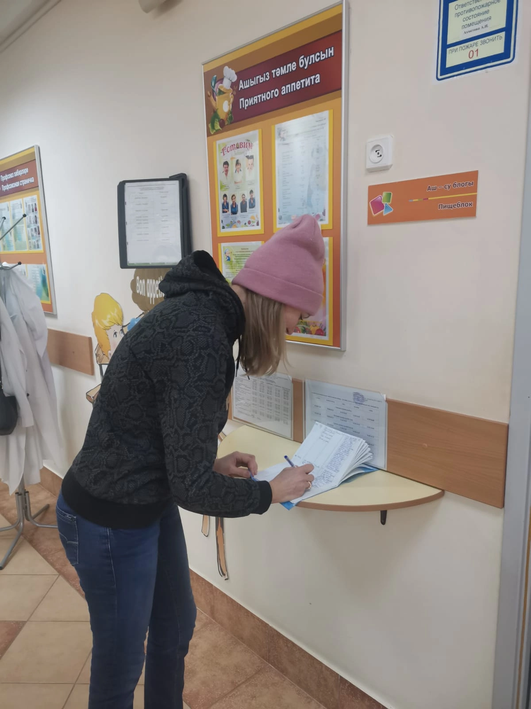
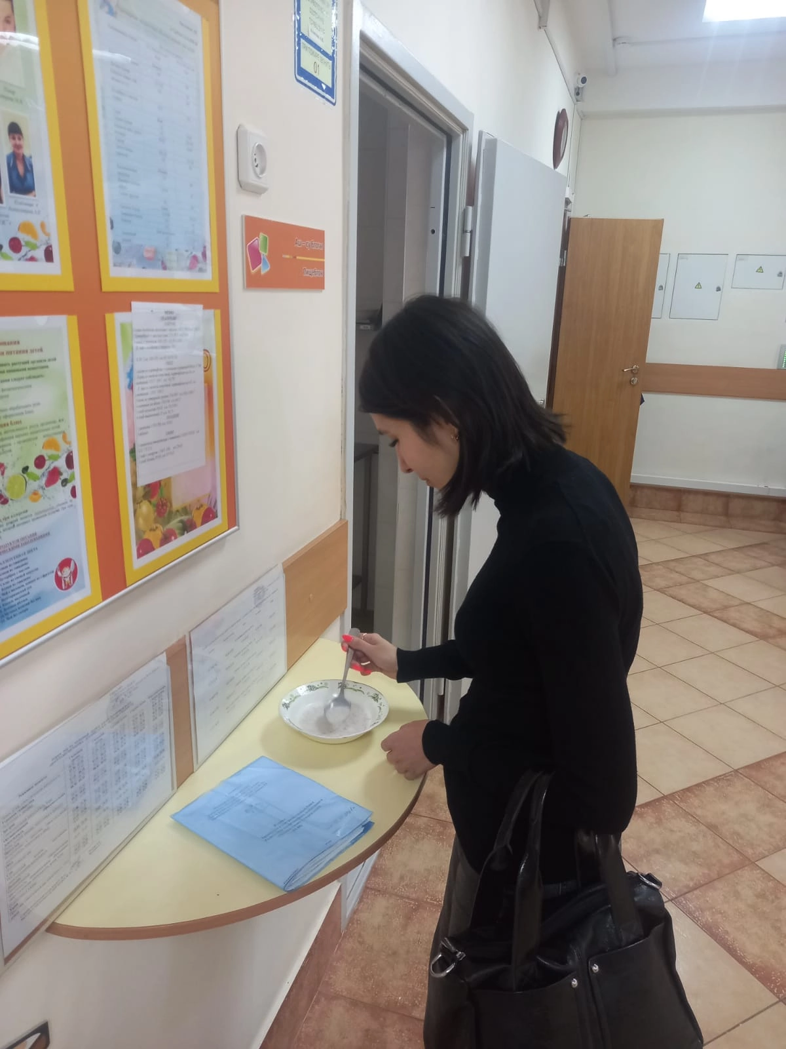
Качество питания оценивается ежедневно, все результаты фиксируются в бракеражный журнал

Slide 53
Заболеваемость
Год | Всего детей по саду | Из них (детей) заболеваемость ясли: | Из них (детей) заболеваемость сад: | Всего
2022 | 256 | 51 | 64 | 115
2023 | 244 | 48 | 52 | 100
2024 | 198 | 14 | 75 | 89

Slide 54
Группы здоровья
Год | Всего воспитанников | Из них (воспитанников):
 |  | Iгр. | II гр. | III гр. | IV гр.
2022 | 256 | 72 28% | 170 66% | 10 4% | 4 2%
2023 | 244 | 77 32% | 152 62% | 11 6% | 4 2%
2024 | 198 | 60 30% | 123 62% | 11 6% | 4 2%

Slide 55
Задачи:
Продолжить работу по укреплению и улучшению состояния здоровья детей.
Улучшить просветительную работу по охране и укреплению здоровья детей с сотрудниками и родителями воспитанников.
Провести обследование детей на э/биоз, яйца глист, циста лямблий.
Своевременно поводить обследование детей с выявленными нарушениями.
Провести диспансеризацию детей
Организовать медицинский осмотр сотрудников.

Slide 56
Итоги работы первичной профсоюзной организации ДОУ
Коллективный договор
Программа льготного обеспечения
Программа негосударственного пенсионного обеспечения
Социальные льготы и гарантии
Условия труда
Всероссийские спортивные акции

Slide 57
Наиболее успешными в деятельности детского сада можно обозначить следующие показатели:
Сложившийся коллектив
Организация системной методической работы способствует развитию творческого и профессионального мастерства педагога
Своевременная аттестация педагогических кадров, прохождение курсов повышения квалификации, представление опыта работы на городских методических объединениях, семинарах способствуют созданию системы управления успешностью педагогических работников
Ежегодно улучшается предметно-развивающая среда и материально-техническая база ДОУ
Активная жизненная позиция творчески работающих педагогов и оперативная методическая поддержка позволяют участвовать в конкурсном движении на различных уровнях
Физкультурно - оздоровительная работа ведется на должном уровне

Slide 58
Перспективы и планы развития
1. Продолжать работу по расширению комплекса лечебно-профилактических и оздоровительных мероприятий в дошкольном учреждении;
2. Развивать материально-техническую, финансовую базу учреждения, реализовывать программу энергосбережения;
3. Организовать работу по обеспечению антитеррористической, пожарной, дорожно-транспортной безопасности, санитарно-эпидемиологическому благополучию
4. Обеспечить качественное ведение воспитательно-образовательного процесса, через обогащение развивающей предметно-пространственной среды
5. Развитие бренда ДОУ, через совершенствование работы с детьми по интеллектуальному развитию, путем внедрения инновационных технологий и подходов к процессу воспитания

